Slide 1
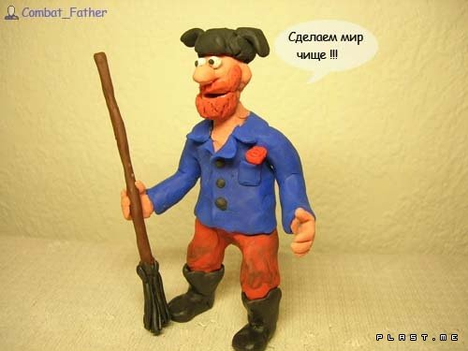
Муниципальное бюджетное общеобразовательное учреждение
«Тюрнясевская средняя общеобразовательная школа
Нурлатского муниципального района Республики Татарстан»
Проектно-исследовательская работа
ПРОБЛЕМА УТИЛИЗАЦИИ ТВЕРДЫХ БЫТОВЫХ ОТХОДОВ В СЕЛЬСКОЙ МЕСТНОСТИ
Работу выполнил
Ученик 6 класса,
член кружкового
объединения «Юный эколог»
Лазарев Никита
Руководитель проекта
Хайруллин Роман
Владимирович
Notes:
Работу выполнил
Ученик 6 класс
Член кружкового объединения «Юный эколог»
Лазарев Никита

Slide 2
Я считаю выбранную мною тему «проблема утилизации твердых бытовых отходов в сельской местности» актуальной, так как в современном мире с каждым годом растет количество бытовых отходов, а организация их утилизации запаздывает, само население еще не прониклось идеей сортировки мусора.
Проблема борьбы с мусором, начавшаяся с древних времен, не решена полностью и по сей день, а становится все более злободневной.

Slide 3
Для достижения поставленной цели исследования определены задачи:
1. Изучить проблему твердых бытовых отходов (ТБО) в современном мире;
2. Выяснить способы и проблемы утилизации бытовых отходов;
3. Проанализировать проблему ТБО и их утилизации в с. Тюрнясево;
4. Предложить меры по улучшению экологического состояния территории Тюрнясевского сельского поселения.

Slide 4
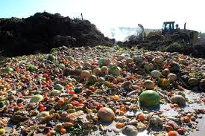
Периоды разложения бытовых отходов
Пищевые отходы
около месяца
Вторичное использование -
минеральные удобрения
Notes:
Вторичное использование:
минеральные удобрения

Slide 5
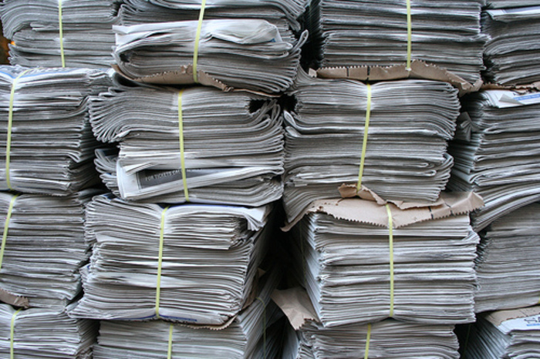
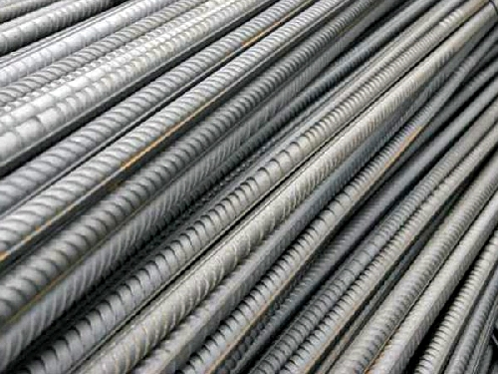
Периоды разложения бытовых отходов
Бумага
Металл
Период разложения бумажных изделий:
Газеты от 1 месяца
Картон 3-4 месяца
Офисная бумага 2 годы
Период разложения металлических изделий:
Железная арматура 11-13 лет
Консервные банки 10 лет
Фольга 100 лет
Алюминиевая банка 500 лет
Вторичное использование:
Переработка макулатуры и повторное производство бумаги
Вторичное использование:
Переплавка металлолома и повторное производство металла

Slide 6
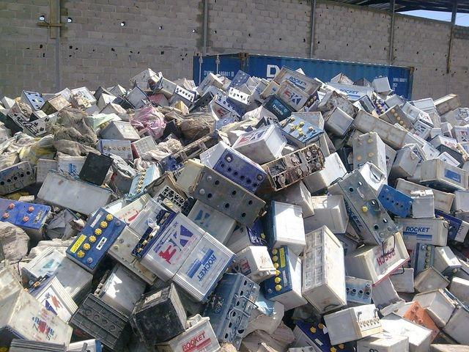
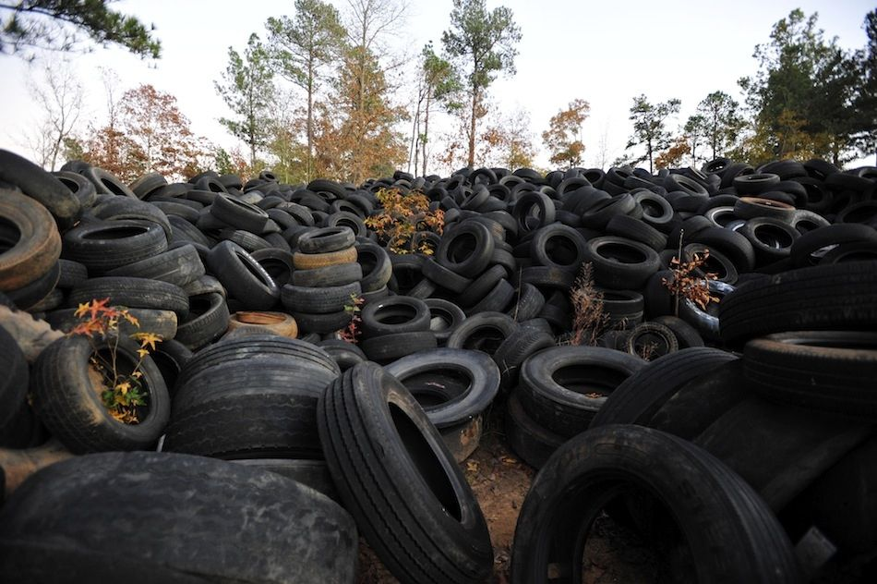
Периоды разложения бытовых отходов
Автоаккумуляторы и батарейки
Автомобильные покрышки
Период разложения:
Автоаккумулятор 100 лет
Батарейки 110 лет
Период разложения 120-140 лет
Вторичное использование:
Из переработанных шин можно повторно произвести новые шины и другие резинотехнические изделия
Вторичное использование:
Использованные изделия перерабатывают в новые источники энергии

Slide 7
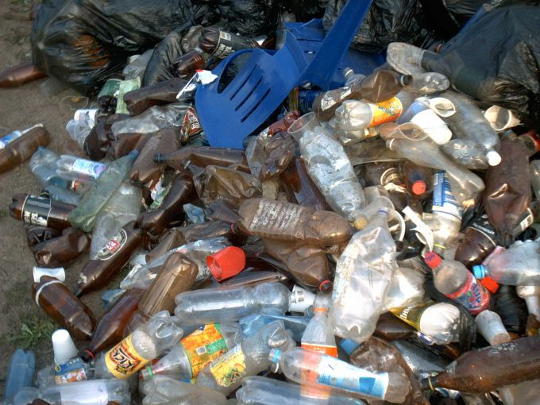
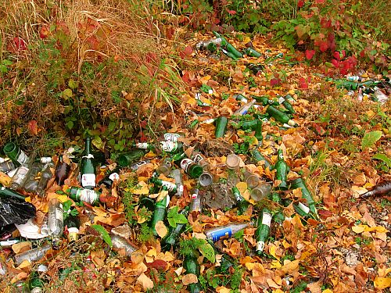
Периоды разложения бытовых отходов
Пластик
Стекло
Период разложения 180-200 лет
Период разложения более 1000 лет
Вторичное использование:
Пластиковые и стеклянные бутылки можно повторному использовать по прямому назначению

Slide 8
Не менее остро проблема утилизации тбо стоит и
в сельской местности

Slide 9
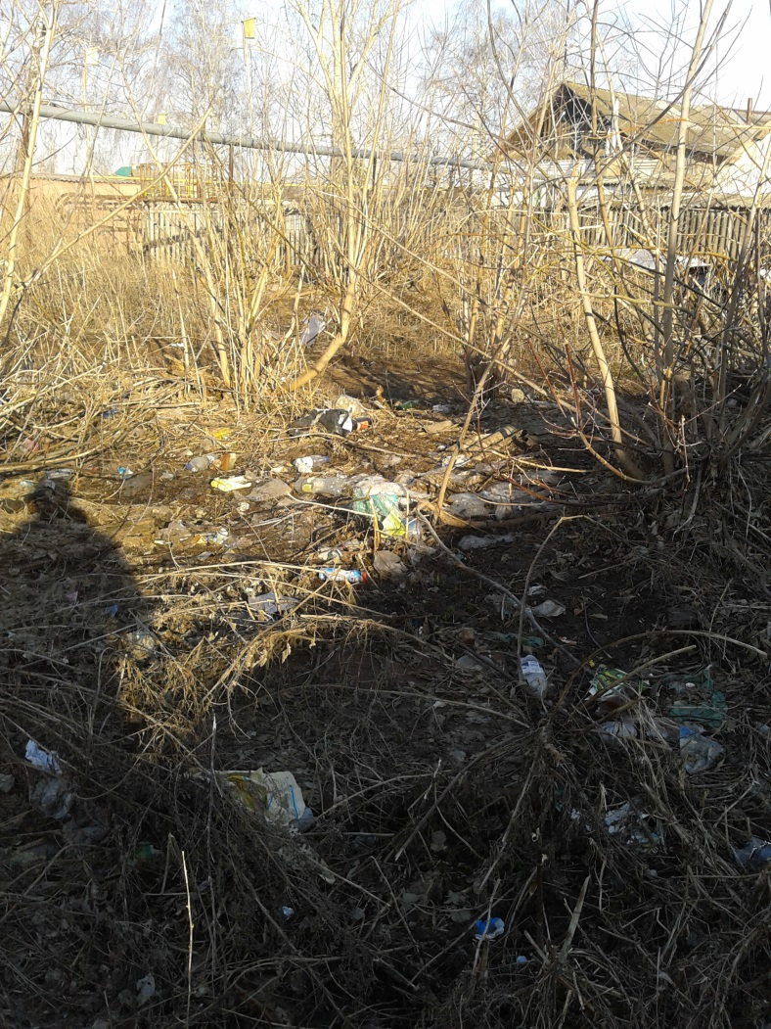
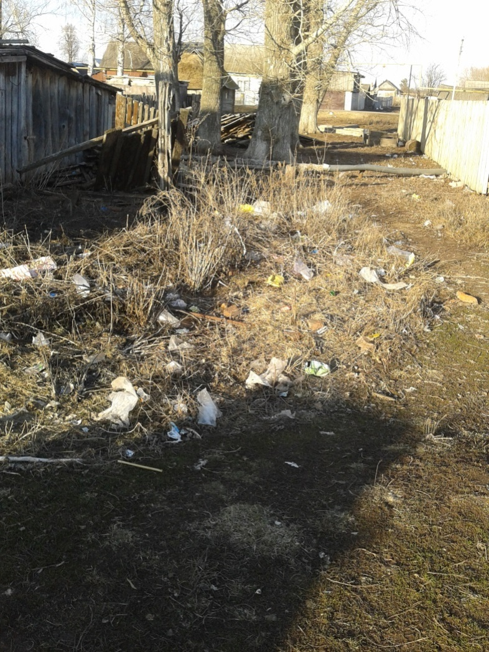
В Тюрнясеве, на улице Центральная две санкционированных свалки. Но жители близлежащих домов не соблюдают правила пользования контейнерами, позволяют вываливать мусор, не складируя его в пакеты.

Slide 10
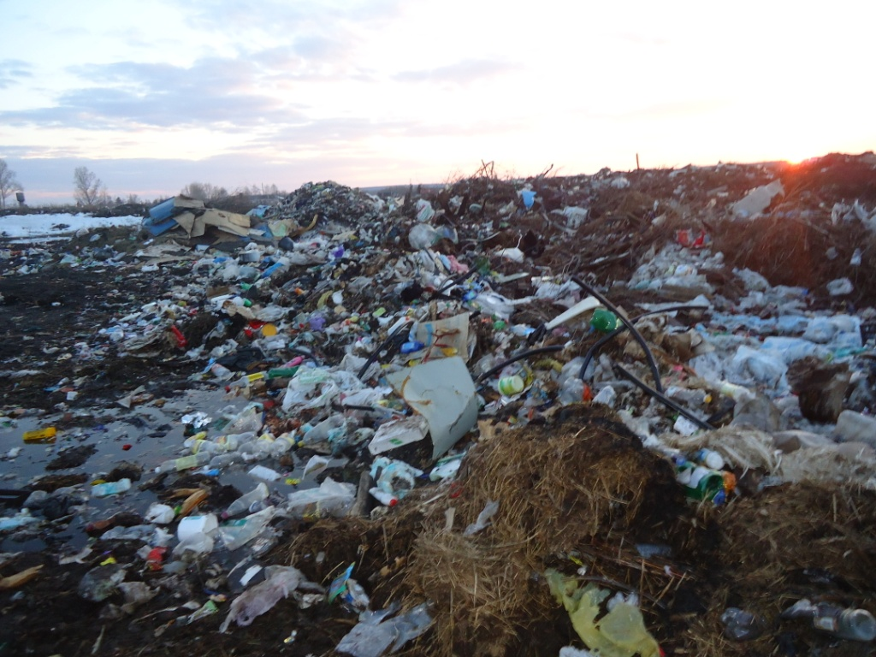
Вызывает тревогу и полигон ТБО, расположенный на территории возле бывших ферм. Эта свалка никак не приспособлена к складированию, мусор во время ветреной погоды разлетается по улицам. Территория полигона ТБО не огорожена, поэтому с каждым месяцем она увеличивается, так как граждане не думают о правилах пользования свалками.

Slide 11
Мы провели социологический опрос в форме анкетирования обучающихся, учителей школы, жителей с. Тюрнясева и пришли к следующим результатам.
В опросе приняли участие 42 человека:

Slide 12
1. Выберите наиболее замусоренные места
2. Кто больше всего мусорит?
Notes:
2. Кто больше всего мусорит?

Slide 13
3. Позволяете ли вы себе выбрасывать мусор в людном месте?
4. Что вы выбрасываете на улице?

Slide 14
5. Какие отходы преобладают в вашем мусорном ведре?
6. Как часто вы выносите мусор из мусорного ведра?

Slide 15
7. Есть ли у вас условия для вывоза мусора?
8. Если нет, то как поступаете?*
* Под вариантом «Другое» большинство опрошенных имели ввиду то, что у них есть условия для вывоза мусора
Notes:
* Под вариантом «Другое» большинство опрошенных имели ввиду то, что у них есть условия для вывоза мусора

Slide 16
9. Что нужно сделать для того, чтобы мусора на территории села и окрестностей было меньше?

Slide 17
Программа по улучшению экологического состояния
территории сельского поселения
№ | Наименование мероприятия | Стадия реализации
1 | Работа кружка «Юный эколог» | Реализовано
2 | Выступление на школьной линейке с результатами исследования. | Реализовано
3 | Практическая деятельность: а) Участие в экологических субботниках; б) Очистка поймы рекиСульча; в) Сбор макулатуры, полиэтилена у населения. | Реализовано
4 | Конкурс агитационных плакатов «Мусор! Планета в опасности?». | Реализовано
5 | Организовать и провести конкурс среди школьников, жителей деревни «Вторая жизнь ненужных вещей». | Реализуется
6 | Лекторий на тему: «Роль родителей в экологическом воспитании детей», выпуск листовок, памяток. | Планируется
7 | Возле почты, магазинов, на автобусной остановке разместить плакаты с призывом сохранять чистоту в населенном пункте. | Планируется

Slide 18
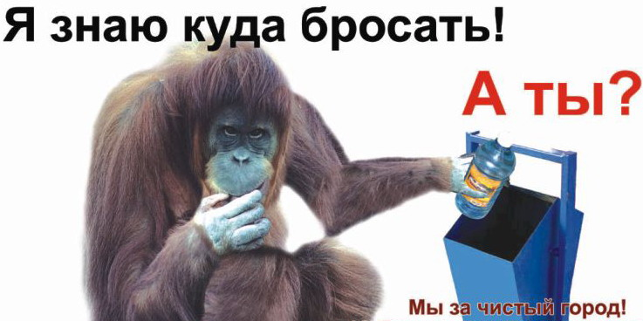
Таким образом, в процессе исследования, гипотеза, которая состоит в том, что экологическое состояние территории и деятельность человека взаимосвязаны, подтвердилась, цель исследования достигнута.

